Slide 1


Мектепке дейінгі біліммен қамтылмаған мектеп жасына дейінгі балалар мен олардың ата-аналарына арналған консультациялық пункт
Тақырып:
«Балабақшадағы
мерекелік іс-шаралар»
Біздің консультациялық пунктке қош келдіңіздер! Біз сіздерге және сіздердің бүлдіршіндеріңізге әрбір іс-шараны ұмытылмас етуге көмектесу үшін дайынбыз!

Slide 2

Мерекелер сіздің балаңызға не береді? 🎉
Сахналық тәжірибе.
Көпшілік алдында өнер көрсету мүмкіндігі баланың артистік қабілетін және батылдығын дамытады.
Өзіне деген сенімділік.
Әрбір өнер көрсету баланың өзін-өзі бағалауын нығайтып, өзін маңызды сезінуіне көмектеседі.
Есте сақтау қабілеті мен қимыл-қозғалыс үйлесімділігі.
Өлеңдер, әндер мен билерді жаттау есте сақтау қабілетін және қозғалыс дағдыларын дамытады.

Slide 3
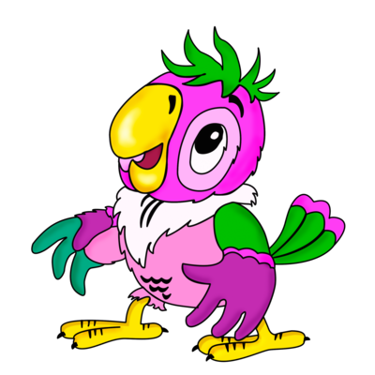
Ата-аналардың мерекелерді дайындаудағы рөлі
Ата-аналар — баланың басты көмекшілері! Сіздер:
баланы қолдап, жігерлендіре аласыздар;
асықпай дайындалуына көмектесе аласыздар;
көрсеткен талпынысы үшін мақтай аласыздар;
балаңызбен бірге қуана аласыздар.
Сіздің қолдауыңыз мерекені тыныш және бақытты жасайды!

Slide 4
Ата-аналарға пайдалы кеңестер ⭐
Жақсы көңіл-күйді өзіңіз жасауыңыз керек, мереке алдындағы оң көзқарас бала үшін ғана емес, бүкіл отбасы үшін де маңызды.
Баланы ешқашан басқалармен салыстырудың қажеті жоқ, әр бала ерекше. Оның жеке жетістіктері мен жетістіктеріне назар аударыңыз.
Міндетті түрде қажет күш-жігері үшін мадақтау, егер бірдеңе дұрыс болмаса да, баланың күш-жігерін атап өту өте маңызды.
Қатысуға деген құштарлықты сақтаңыз, балаға рөлдің ауқымына қарамастан оның қатысуы құнды екенін сезінуге мүмкіндік беріңіз.
Жылы естеліктер сақтаңыз, фотосуреттер, бейнелер түсіріңіз, мереке сәттерін талқылаңыз-бұл жағымды эмоцияларды нығайтады.

Slide 5
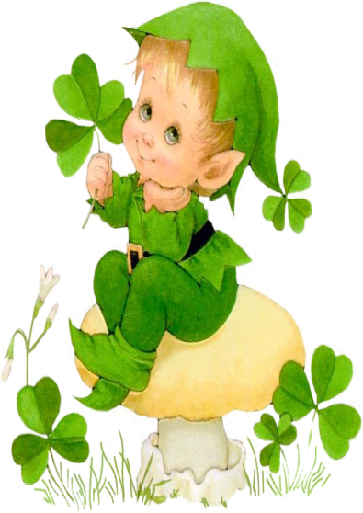
Әр мереке сіздің балаңыз сіз үшін мейірімді және қуанышты оқиға болсын!
НАЗАРЛАРЫҢЫЗҒА РАҚМЕТ!!!

